Slide 1
Забележителности в България(Част 2)

Slide 2
Пещера дяволско гърло
Дяволското гърло е пещера в Родопите, община Девин. Пещерата е разположена на 1,5 km северно от село Триград в Триградското ждрело в Родопите. Името на пещерата идва от формата на бившия вход (сега – изход), наподобяващ дяволска глава. Първият опит за проникване в пещерата е направен през 1962 г. от Радостин Чомаков, Никола Корчев и Елена Пъдарева. Тримата алпинисти достигат до Голямата зала на пропастта, след което правят опит да продължат надолу по пътя на реката. Недостигът на екипировка, както и липсата на опит осуетяват по-нататъшното проникване в пропастта.

Slide 4
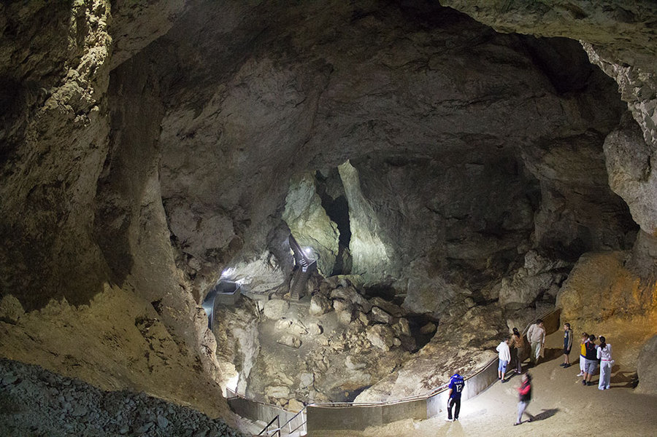

Slide 5
Белоградчишки Скали
Белоградчишките скали са скални фигури, високи до 200 m, разположени в Западния Предбалкан, близо до град Белоградчик. Скалите варират в цветове от чисто червено до жълто. Много от скалите имат фантастични форми и са включени в интересни легенди. Те често са наричани на хора или предмети, на които приличат или напомнят. Белоградчишките скали са вписани като природни забележителности от българското правителство и са главната туристическа атракция в региона.

Slide 6
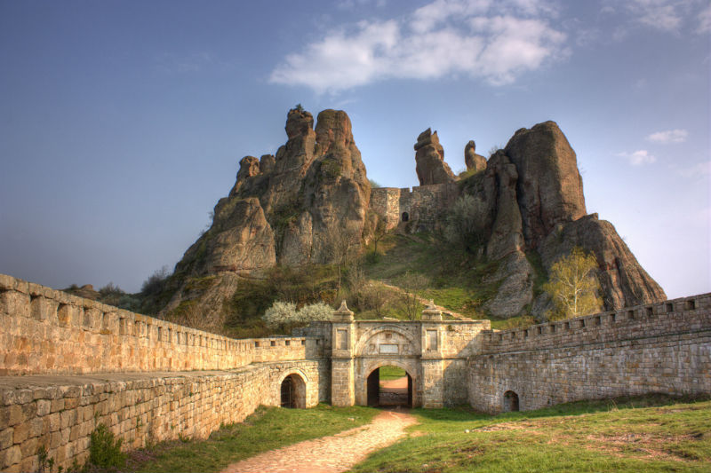

Slide 7
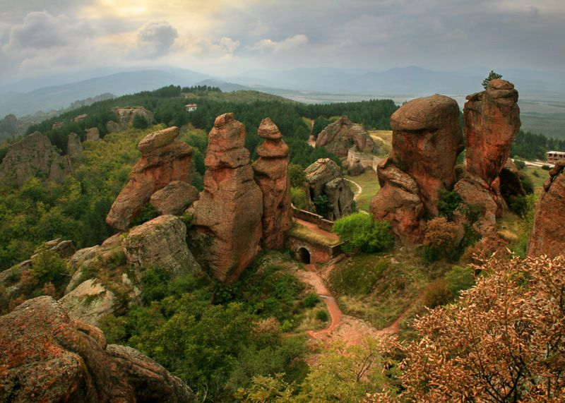

Slide 8
Ягодинската пещера
Ягодинска пещера отстои на 20 км южно от град Девин и на 3 км югозападно от село Ягодина. Разположена е на десния бряг на Буйновска река, която е оформила и най-дългото ждрело в България - Буйновското ждрело с дължина 7 километра. До пещерата се стига по шосето Девин-Доспат, като се завива вляво при стената на язовир Тешел. Поради това, че пътят от Тешел до пещерата е еднолентов и над 35 местни автобуси не могат да се придвижат, се предлагат маршрутни превози. Пред пещерата има паркинг и ресторант.

Slide 9
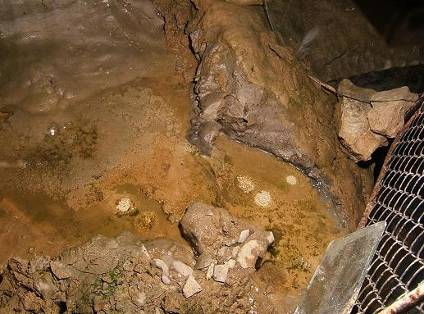

Slide 10
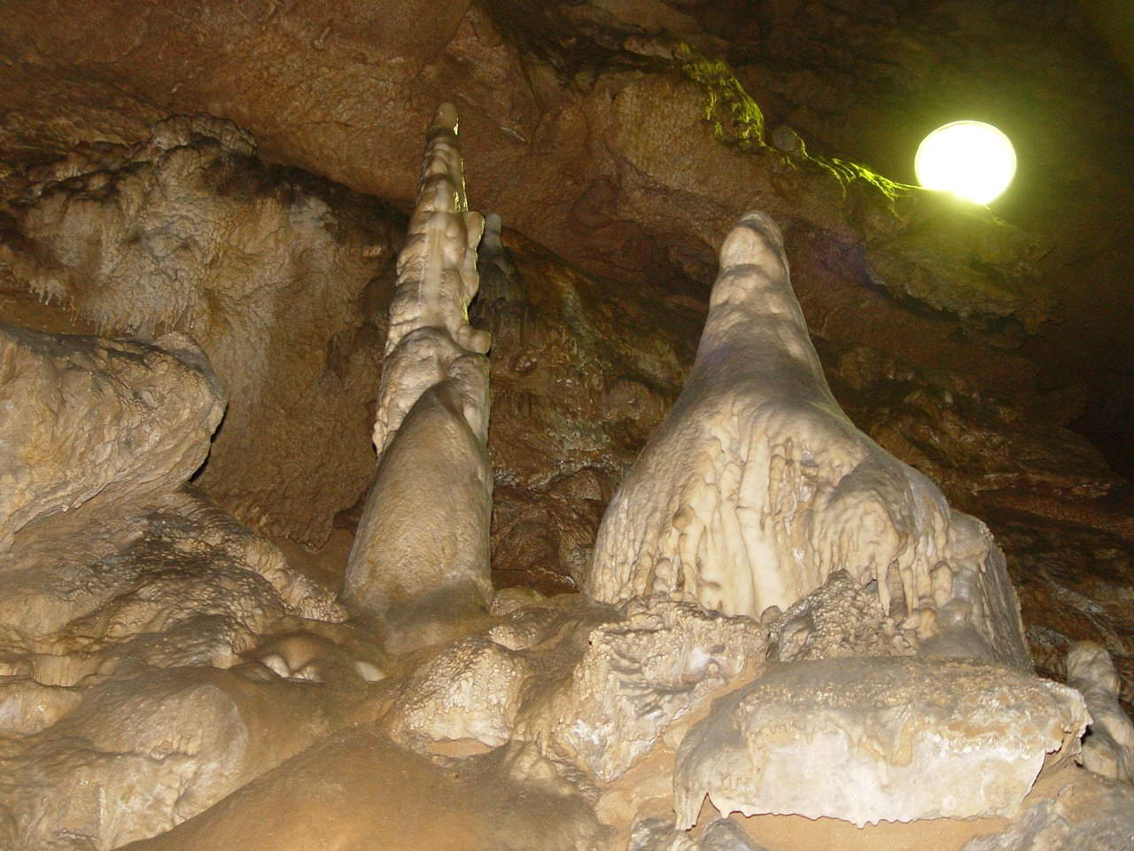

Slide 11
Местност Рупите
Рупите е разположено в Петричко-Санданската котловина. Отстои на около 8 километра северно от общинския център Петрич. На 2 километра източно от селото се намира вулканското възвишение Кожух. В източното подножие на възвишението в землището на селото е разположена известната местност Рупите, известна с лечебните си минерални извори с температура 75°C. Климатът е преходносредиземноморски с летен минимум и зимен максимум на валежите. Средната годишна валежна сума е около 700 мм.

Slide 12
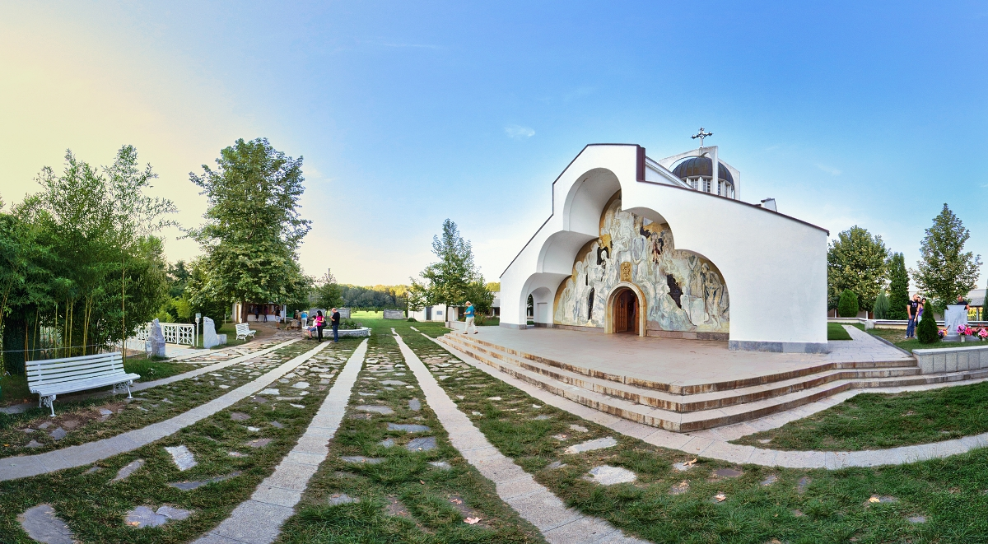

Slide 13
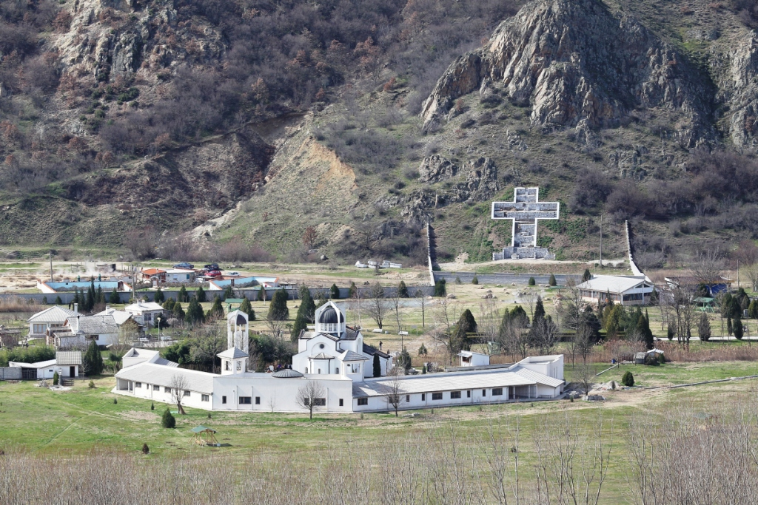

Slide 14
Крепостта Царевец
Царевец е хълм във Велико Търново, както и едноименна крепост в средновековния Търновград.Разположен край самия център на град Велико Търново. Тя е била главната българска крепост по време на Второто българско царство (1185 – 1393), когато Търново е столица на царството. През Средновековието хълмът, на който се намира, е изцяло застроен с жилищни и административни постройки.Царевец е сред Стоте национални туристически обекта, има печат на БТС.

Slide 15
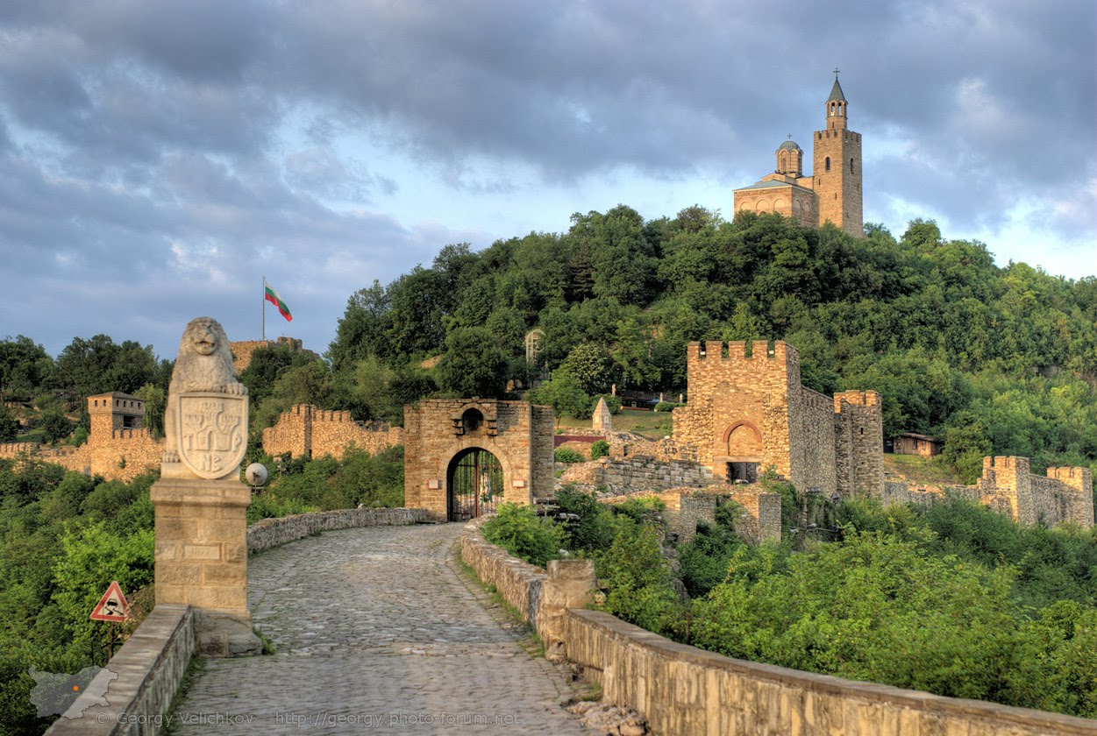

Slide 16
